Slide 1
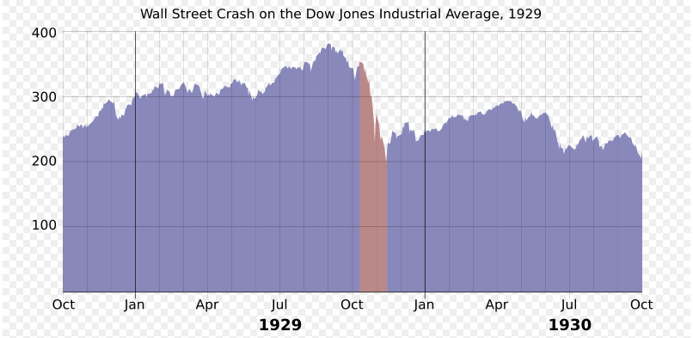
Eichengreen, Barry (1992). Golden Fetters: The Gold Standard and the Great Depression, 1919–1939. New York: Oxford University Press.

Slide 2
Outubro de 1929
Quinta-Feira Negra (24 de outubro de 1929) foi um dia marcado quando a New York Stock Exchange, a bolsa de valores de Nova Iorque, quebrou.
Nesse dia, dezesseis milhões de títulos (ações) de empresas foram postos à venda a preços insignificantes, pelo fato de empresários especularem com suas empresas, os investidores desconfiados colocaram suas ações a venda contudo, não encontraram compradores. Foi o crash da Bolsa de Wall Street.
Consequências
Os acionistas ficaram arruinados.
Falências de bancos, que tinham emprestado dinheiro a particulares para a compra das ações.
A economia paralisou: a produção industrial contraiu-se e a baixa dos preços foi automática, afetando todos os setores da economia norte-americana.
Aumento do desemprego em massa.
A crise mundializou-se, propagando-se pelas economias dependentes da economia dos Estados Unidos.
A terça-feira negra, assim chamado o dia 29 de Outubro de 1929, marcado pela série de suicídios ocorridos em decorrência do desespero dos acionistas que faliram com a queda da New York Stock Exchange (Bolsa de Valores de Nova Iorque) em Wall Street.
John Kenneth Galbraith (1990), A Short History of Financial Euphoria. Financial Genius Is Before the Fall. tr. It. (1991), Breve storia dell’euforia finanziaria, BUR, Milano.

Slide 3
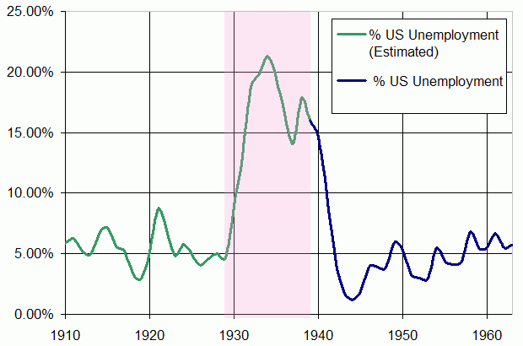
Eichengreen, Barry (1992). Golden Fetters: The Gold Standard and the Great Depression, 1919–1939. New York: Oxford University Press.

Slide 4
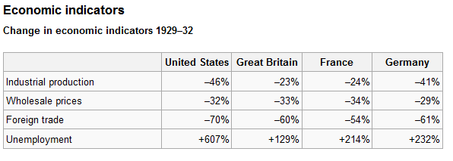
Os preços de venda baixaram? Sim
Frank, Robert H.; Bernanke, Ben S. (2007). Principles of Macroeconomics (3rd ed.). Boston: McGraw-Hill/Irwin. p. 98.

Slide 5
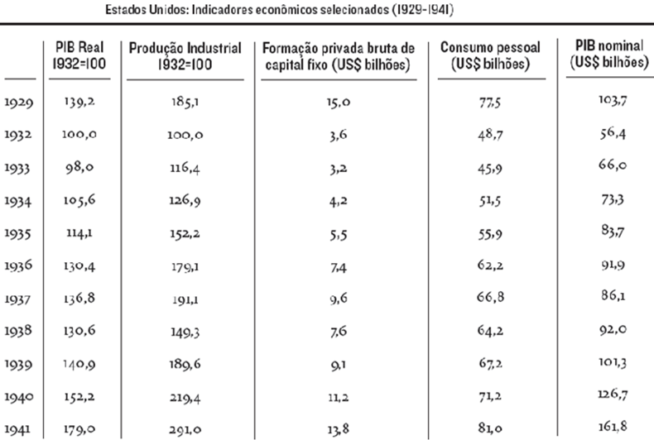
O PIB nominal é a soma dos serviços médicos, os cortes de cabelo, os sapatos, as bananas e tudo o mais que se produziu durante o ano. A única maneira de somarmos sapatos e bananas é expressando em reais o valor desses bens, através do preço a que foram vendidos. O problema é que o PIB nominal nos dá pouca informação, pois sumaria num único número o comportamento tanto dos preços quanto das quantidades. Podemos comparar melhor o comportamento do produto interno, avaliando todos os bens e serviços aos preços de um ano base. Esta operação chama-se de “deflação”. O PIB a preços constantes ou PIB real é igual ao PIB nominal dividido pelo índice de preços,

Slide 6
Grande Depressão | 1
Com o fim da Primeira Guerra Mundial, os países europeus encontravam-se devastados, com a economia enfraquecida e com forte retração de consumo, que abalou a economia mundial.
Os Estados Unidos por sua vez, lucraram com a exportação de alimentos e produtos industrializados aos países aliados no período pós-guerra. Como resultado disso, entre 1918 e 1928 a produção norte-americana cresceu de forma estupenda. A prosperidade econômica gerou o chamado "american way of life" (modo de vida americano). Havia emprego, os preços caíam, a agricultura produzia muito e o consumo era incentivado pela expansão do crédito e pelo parcelamento do pagamento de mercadorias.
Porém, a economia europeia posteriormente se restabeleceu e passou a importar cada vez menos dos Estados Unidos. Com a retração do consumo na Europa, as indústrias norte-americanas não tinham mais para quem vender. Havia mais mercadorias que consumidores, ou seja, a oferta era maior que a demanda; consequentemente os preços caíram, a produção diminuiu e logo o desemprego aumentou.

Slide 7
Grande Depressão | 2
Uma das teorias mais aceitas entre economistas é que a Grande Depressão não foi causada primariamente pela quebra das bolsas de valores de 1929, alegando que diversos sinais na economia americana, nos meses, e mesmo anos, que precederam à Grande Depressão, já indicavam que esta Depressão já estava a caminho nos Estados Unidos e na Europa.
A queda dos lucros, a retração geral da produção industrial e a paralisação do comércio resultou na queda das ações da bolsa de valores e mais tarde na quebra da bolsa. Portanto, a crise de 1929 foi uma crise de superprodução.
Atualmente, a teoria mais em voga entre os economistas é de Peter Temin. Segundo Temin, a Grande Depressão foi causada por política monetária catastroficamente mal planejada pela Reserva Monetária dos Estados Unidos da América, nos anos que precederam a Grande Depressão. A política de reduzir as reservas monetárias foi uma tentativa de reduzir uma suposta inflação, o que de fato somente agravou o principal problema na economia americana à época, que não era a inflação e sim a deflação.

Slide 8
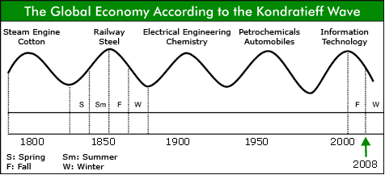
Grande Depressão | 3
Outras teorias heterodoxas sobre a Grande Depressão foram criadas, e gradualmente estas teorias passaram a ganhar credibilidade. Estas teorias incluem a teoria da atividade de longo ciclo e que a Grande Depressão foi um período na intersecção da crista de diversos longos e concorrentes ciclos.

Slide 9
Grande Depressão | 4
Um outro aspecto que vem sendo apontado como uma das possíveis causas da Grande Depressão nos anos 1930 é o da superprodução, causada pelos grandes ganhos de produtividade industrial, obtidos com os benefícios tecnológicos do taylorismo.
Tanto Ford quanto Keynes já vinham há tempos alertando, sem serem ouvidos, que «a aceleração dos ganhos de produtividade provocada pela revolução taylorista levaria a uma gigantesca crise de superprodução se não fosse encontrada uma contrapartida em uma revolução paralela do lado da demanda», que permitisse a redistribuição dos ganhos de produtividade causados pelo taylorismo, de forma que houvesse redistribuição dessa nova renda gerada, para dirigi-la ao consumo.
Para os que defendem esta tese a Grande Depressão dos anos 1930 foi causada por uma gigantesca crise de superprodução.
LIPIETZ, Alain Audácia: uma alternativa para o século XXI. São Paulo, ed. Nobel: 1991: 30-31.

Slide 10
Grande Depressão | 6
Em 17 de maio de 1930, o governo dos Estados Unidos aprovou uma lei, o Ato Tarifário Smoot-Hawley, que aumentava as tarifas alfandegárias em cerca de 20 mil itens não-perecíveis estrangeiros.
O Congresso e o Presidente acreditavam que isto iria reduzir a competição de produtos estrangeiros no país. Porém, outros países reagiram através da aprovação de leis e atos semelhantes, assim causando uma queda súbita nas exportações americanas.
John Kenneth Galbraith (1990), A Short History of Financial Euphoria. Financial Genius Is Before the Fall. tr. It. (1991), Breve storia dell’euforia finanziaria, BUR, Milano.

Slide 11
Grande Depressão | 7
Entre 1929 e 1933, os preços dos produtos industrializados não-perecíveis em geral nos Estados Unidos caíram em cerca de 25%.
Já o preço de produtos agropecuários caiu em cerca de 50%, por causa do excedente da produção destes produtos - primariamente trigo.
A quantidade destes produtos à venda excedia largamente a demanda, o que causou uma queda dos preços destes produtos.
Os baixos preços levaram ao endividamento de muitos fazendeiros. Era comum casos de suicídio por parte de empresários, acionistas e investidores em geral, que haviam perdido tudo o que possuíam; e também por parte de outros civis, que, com a crise, se haviam endividado e/ou não possuíam forma alguma de sustento devido ao fato de estarem desempregados.

Slide 12
